Slide 1
E1-C题解
22371280-尹邦熙

Slide 2
这是一道模拟，由题意知道需要维护前方的同学和后方的同学，此外为了方便op==1的操作再维护一个队尾的同学
如果学生x是单独的
如果学生x不是单独的
x
y
x
x->rear
y
front
front
front
front
front
……
back
back
back
back
back
rear
rear
rear
rear
rear

Slide 3
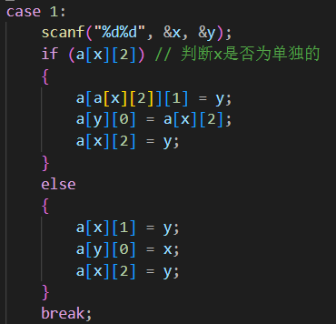


具体实现：
用二位数组储存
op==1
op==2
op==3

